Slide 1

#아직도_커피_55도일때_
안마시는_흑우없제?
커피흑우
국방부 오픈소스 아카데미
18. 10. 26
커알못과 커잘알
1사단 병장 구동섭(커알못)
1사단 상병 조성락(커잘알)

Slide 2
1. 개요
2. 상품 가치
3. 개발 과정
4. 시연 영상
5. 개선 방향
6. Q & A
# Index
목차

Slide 3
개요

Slide 4
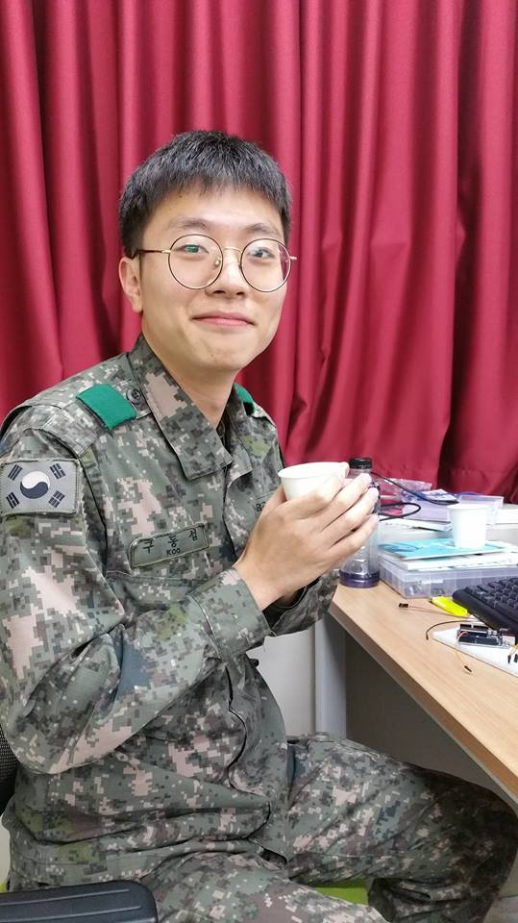
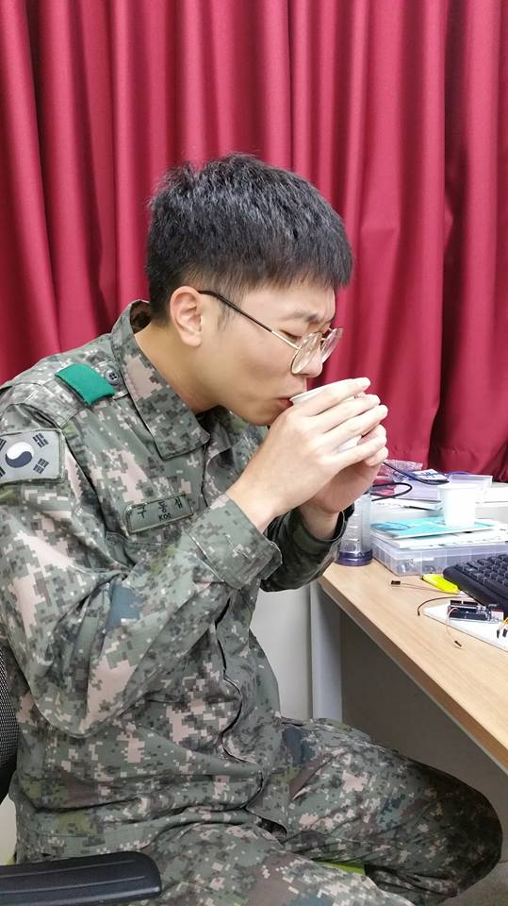
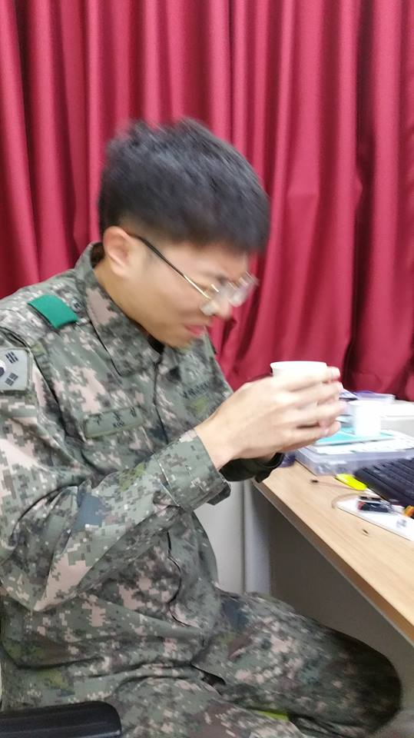
#앗뜨거
커피가 너무 뜨겁다면?
마시기 전
마실 때
마신 후

Slide 5
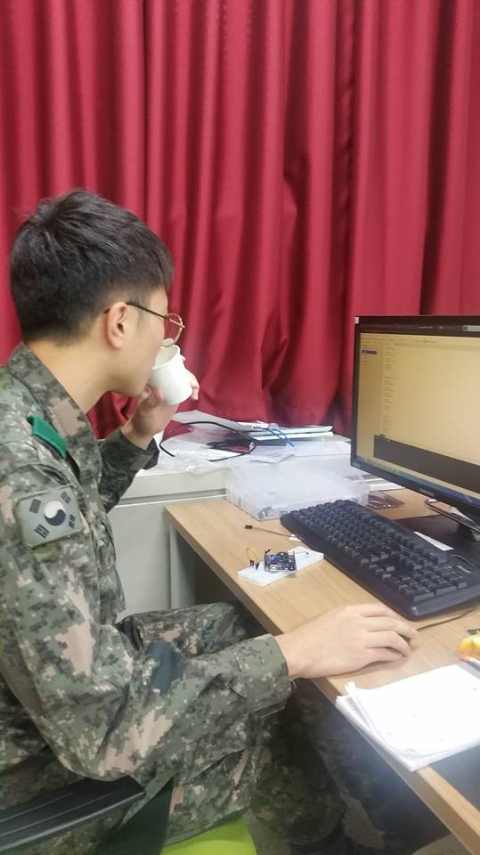
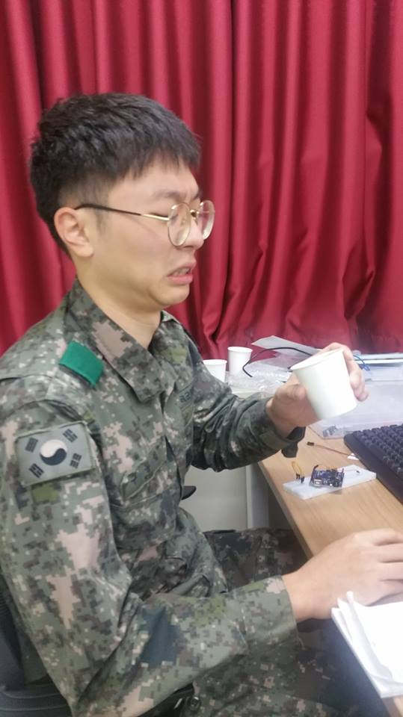
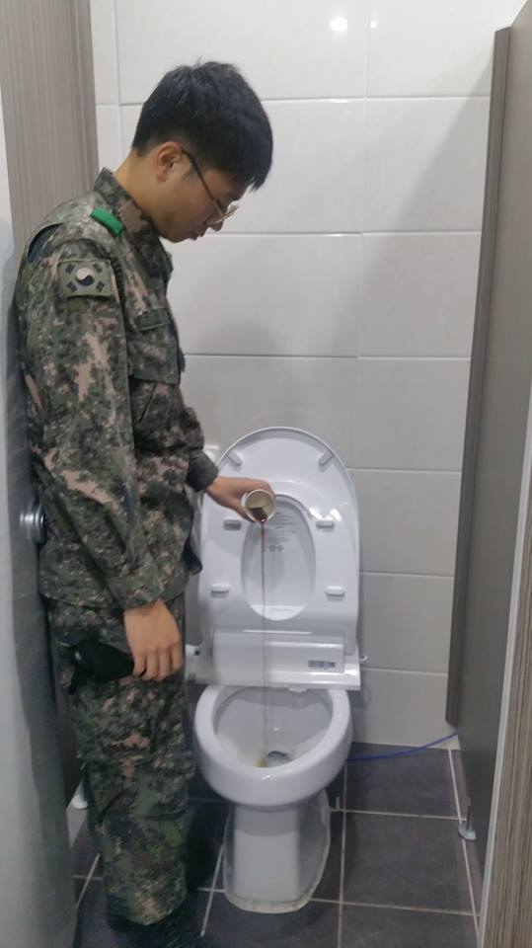
#윽
커피가 너무 식었다면?
마시기 전
커피의 상태가?
사요나라~

Slide 6

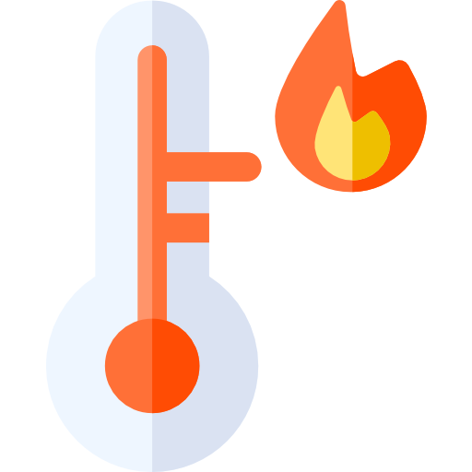
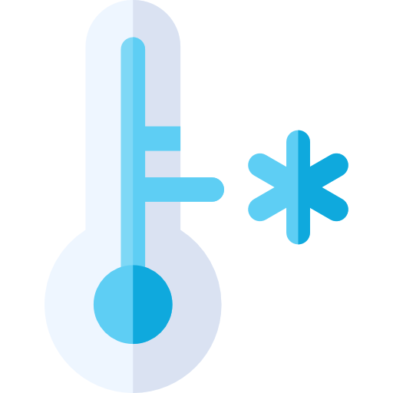

매일 국민이 마시는 커피
평균 1~3잔
#꿀팁
커피를 좀 더
맛있게 먹는
방법?
커피가 가장 맛있는 온도
사람의 혀가 맛을 가장 잘 느끼는 온도가
커피가 가장 맛있는 온도인데,
그건 바로 52 ~ 55도 사이!
엥?
근데 이걸 어떻게 맞추지?

Slide 7
#어머!_이건_사야해!
그래서 만들었다!
커피의 온도를 실시간으로 체크하여 가장 맛있는 온도를 알려주는
알람컵받침
welcome to
커피흑우

Slide 8
개발 과정

Slide 9
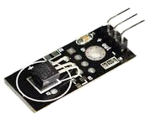


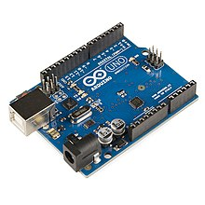
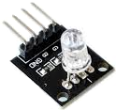
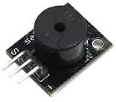
#그거_아두이노_아님?
개발환경
➔
아두이노 1.8.7
ATmega328
각종 모듈 및 센서키트

Slide 10
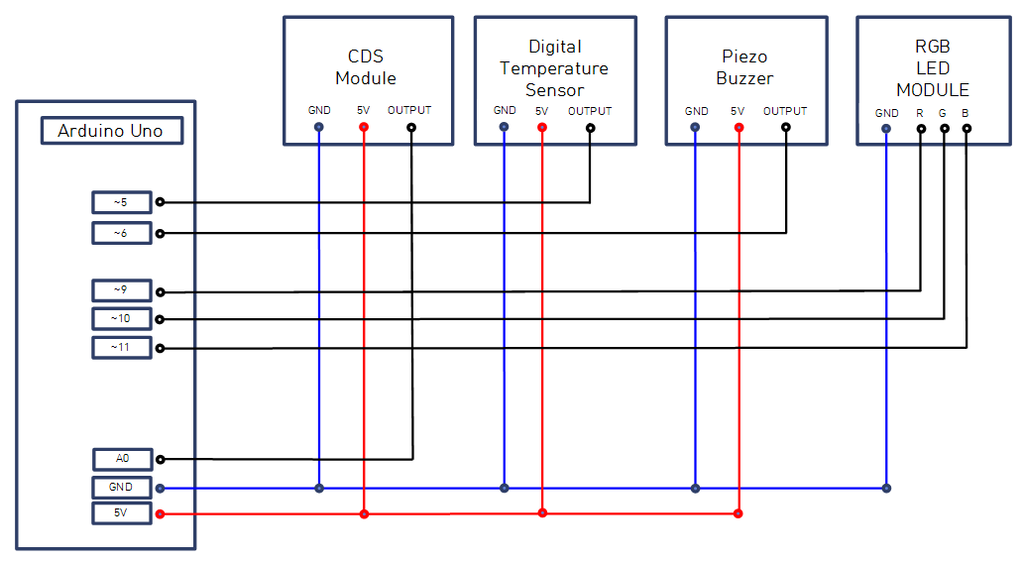
#PPT로만듦
회로도

Slide 11





작동 원리
커피를 받침대에 올려주세요.
기다려주세요.
드세요.
CDS 조도 센서가 커피를 감지합니다.
이후, 온도체크를 시작합니다.
온도를 LED 불빛으로 확인할 수 있습니다.
청색 : 차가움 적색 : 뜨거움
녹색 : 적절함 황색 : 확인중
적정온도가 되면 부저가 울립니다.
따뜻할 때 드세요.

Slide 12
상품 가치

Slide 13
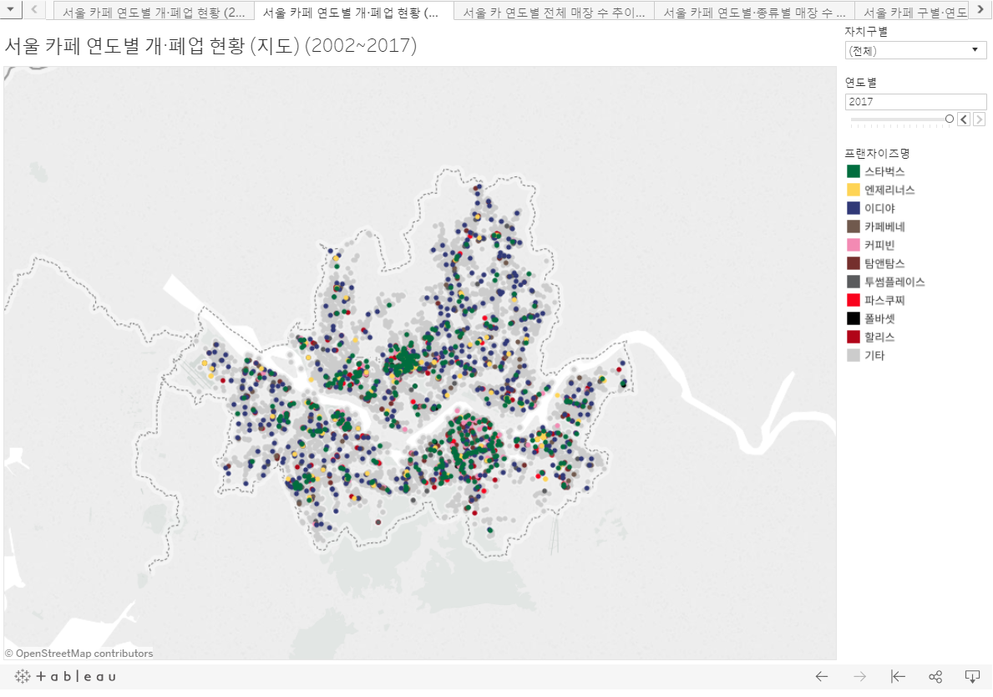
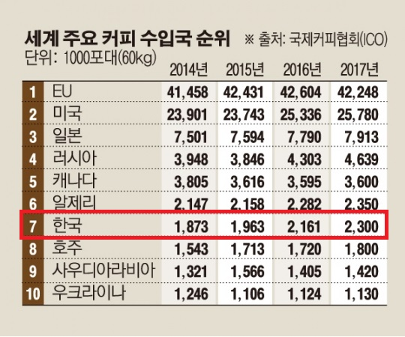
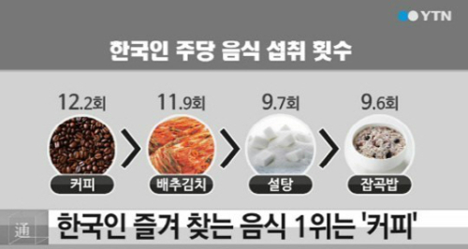
#한국인의_커피사랑
고정수요
확보 가능

Slide 14
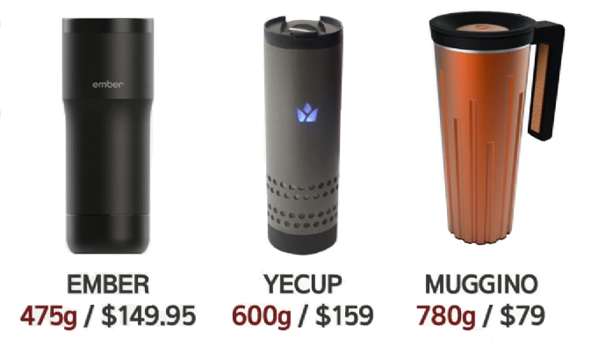
1430원
➔
#가성비짱
550원
낮은비용 높은효율
150원
150원
3600원

Slide 15
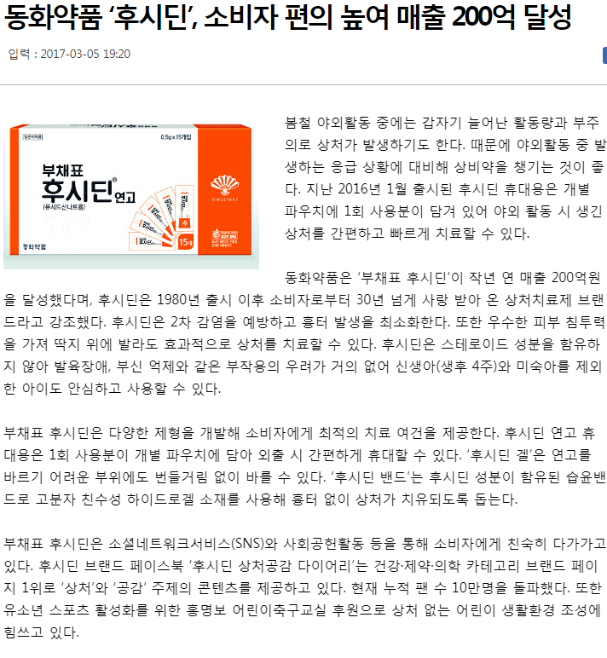
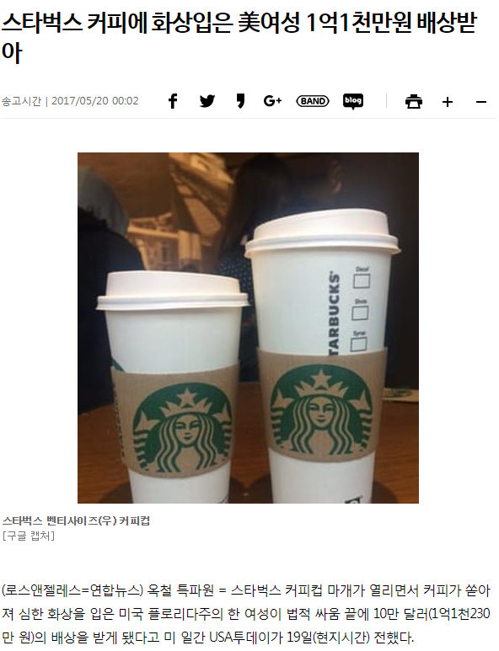
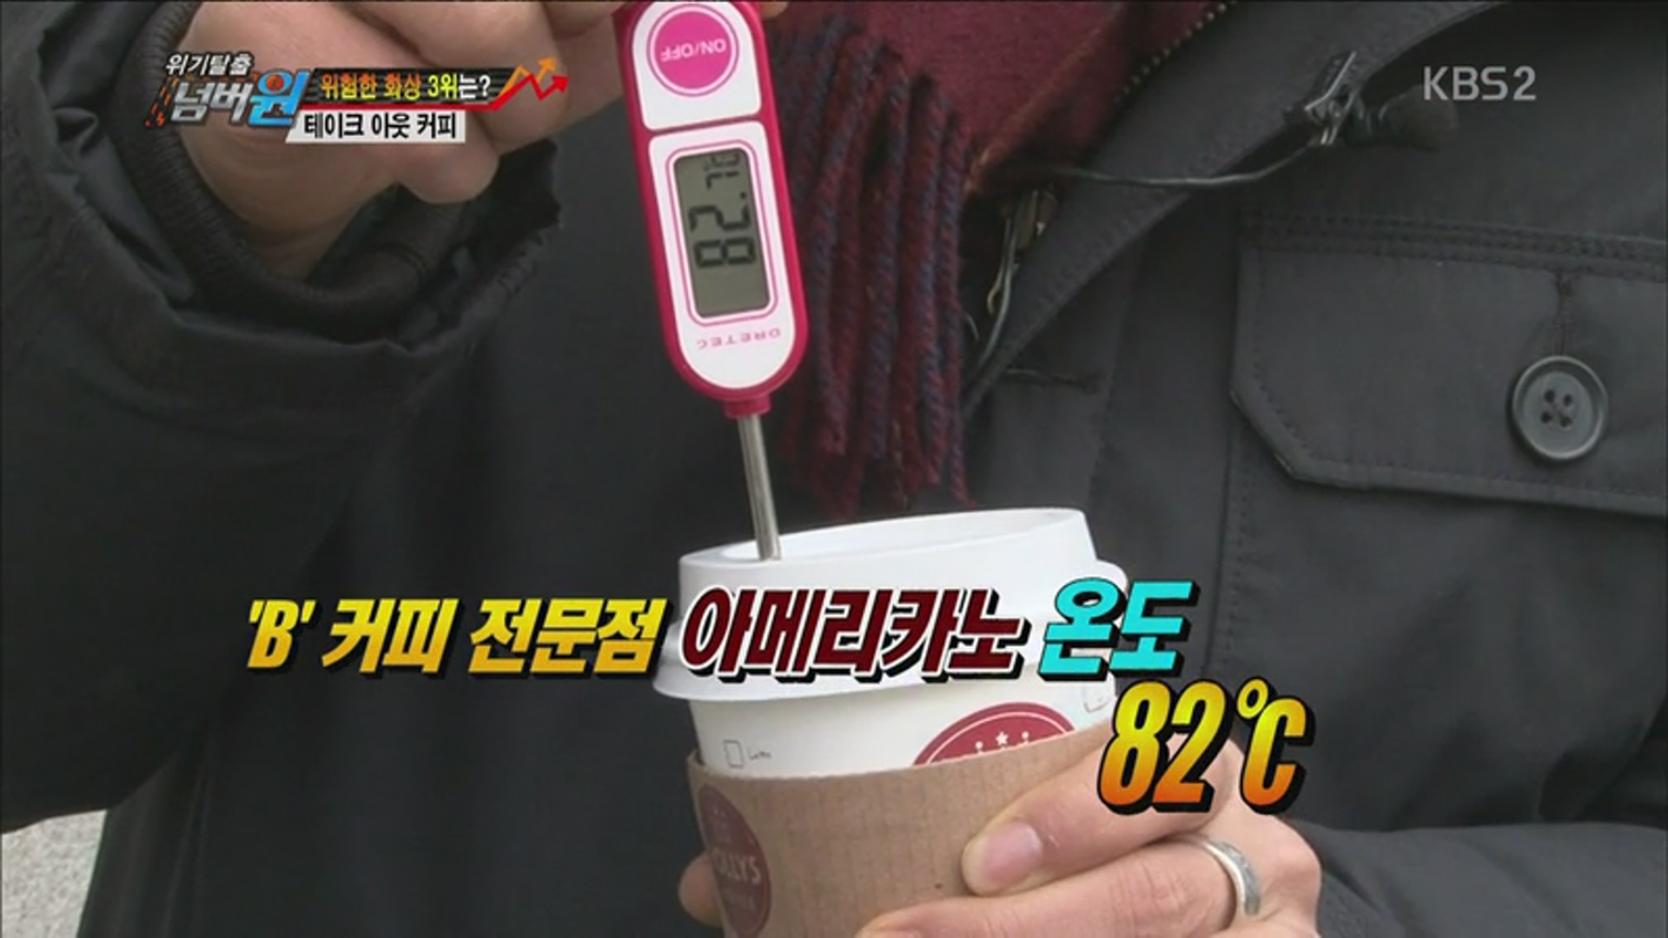
#
매장내
편의성 제공

Slide 16
시연 영상

Slide 18
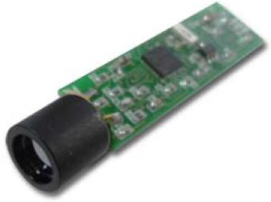
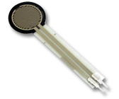

개선 방향
➔
온도센서 교체
조도센서 교체
코드 단순화(쓰레드)
디지털온도센서로는 온도를 즉각적으로
확인하기 힘든데, 적외선온도센서로
교체한다면 반응속도가 증가될 것입니다.
주변에 어두울 때는, 사용할 수 없는 불편함이
있는데, 감압센서를 통해 압력을 체크한다면
이런 문제점이 해결될 것 같습니다.
아두이노는 멀티쓰레드가 지원되지 않아,
코드를 짜는데, 불편함이 있었습니다.
코드 단순화 방법을 찾으면 좋을 것 같습니다.

Slide 19
Q & A
#질문_안받습니다.

